Slide 1
Fractal · Análisis y literatura
Demanda, conexiones y ritmos del subway
Renzo Acervo Correa · Stewart Maquera Bobadilla · José Condori Palomino
UTEC · DS5343 · 2026-2
Fractal · Semana 06 · revisión del 28 de octubre de 2026
Notes:
Fuentes: MTA/Open NY, manifiestos de entradas/OD; GTFS 2026. Guía del curso §4. Revisión 28-10-2026.
Revisión de alcance del 28 de octubre, sin reescribir la cronología de la entrega original.

Slide 2
Datos y transformaciones
Entradas 2019–2024
72 meses · 141.836.156 registros fuente
OD estimado 2021–2024
48 meses · 446.399.011 registros fuente
Referencia GTFS 2026
424 complejos · 547 enlaces ferroviarios + 2 transferencias
Fractal · Semana 06 · revisión del 28 de octubre de 2026
Notes:
Fuentes: MTA/Open NY, manifiestos de entradas/OD; GTFS 2026. Guía del curso §4. Revisión 28-10-2026.

Slide 3
Comparar cantidad y distribución
Semana representativa con calendario estandarizado.
p = cantidades / total semanal.
Índice = 100 × V objetivo / V base.
TV (pp) = 50 × Σ |p objetivo − p base|.
Misma fuente en ambos años; no promediar ratios de estaciones.
Fractal · Semana 06 · revisión del 28 de octubre de 2026
Notes:
Fuentes: MTA/Open NY, manifiestos de entradas/OD; GTFS 2026. Guía del curso §4. Revisión 28-10-2026.

Slide 4
Papers que informan el panel
RAEB: jerarquía de rutas y abstracción.
KDEEB: densidad, advección y suavizado.
Dhont: huella semanal circular y resta.
Fredriksson–Karlström: TV, ecuación 11.
Brehmer–Munzner, Gleicher y Shneiderman: tareas, comparación y recorrido.
Fractal · Semana 06 · revisión del 28 de octubre de 2026
Notes:
Fuentes: MTA/Open NY, manifiestos de entradas/OD; GTFS 2026. Guía del curso §4. Revisión 28-10-2026.
RAEB doi:10.1111/cgf.13712; KDEEB doi:10.1111/j.1467-8659.2012.03079.x; TV doi:10.1007/s42421-025-00141-5; reloj doi:10.1007/978-3-030-65742-0_9.

Slide 5
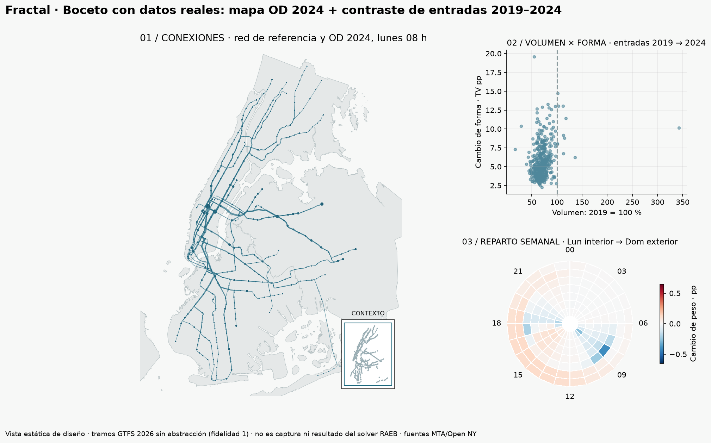
Composición y alternativas
Fractal · Semana 06 · revisión del 28 de octubre de 2026
Notes:
Fuentes: MTA/Open NY, manifiestos de entradas/OD; GTFS 2026. Guía del curso §4. Revisión 28-10-2026.
Boceto estático con datos reales, fidelidad 1. No es captura ni resultado del solver. Interacciones en app.

Slide 6
La recuperación territorial es desigual
2024 frente a 2019 · semana representativa
Todos los meses · misma fuente en ambos extremos
El Bronx: 58,4 % del volumen de 2019.
Brooklyn pierde volumen y gana participación.
Fractal · Semana 06 · revisión del 28 de octubre de 2026
Notes:
Fuentes: MTA/Open NY, manifiestos de entradas/OD; GTFS 2026. Guía del curso §4. Revisión 28-10-2026.
Resultados: deliveries/week12/data/analytical_tasks/T1_territory.csv. Índice de volumen territorial, no porcentaje de personas.

Slide 7
Datos detrás de las seis preguntas
T1: cantidades y participación territorial.
T2: matriz de relaciones y composición.
T3: ventanas móviles de tres horas.
T4: carga modelada por enlace.
T5: balance externo por cohorte.
T6: seis escenarios de retirada de enlace.
CSV completos, muestras y controles incluidos.
Fractal · Semana 06 · revisión del 28 de octubre de 2026
Notes:
Fuentes: MTA/Open NY, manifiestos de entradas/OD; GTFS 2026. Guía del curso §4. Revisión 28-10-2026.

Slide 8
Límites de la evidencia
OD = estimación por cohorte de inicio.
Camino asignado ≠ recorrido observado.
Red 2026 ≠ servicio histórico.
Grosor aparente ≠ carga exacta ni capacidad.
Los escenarios mantienen demanda fija; no predicen demoras. Las asociaciones temporales no demuestran causas.
Fractal · Semana 06 · revisión del 28 de octubre de 2026
Notes:
Fuentes: MTA/Open NY, manifiestos de entradas/OD; GTFS 2026. Guía del curso §4. Revisión 28-10-2026.

